Slide 1



Slide 2
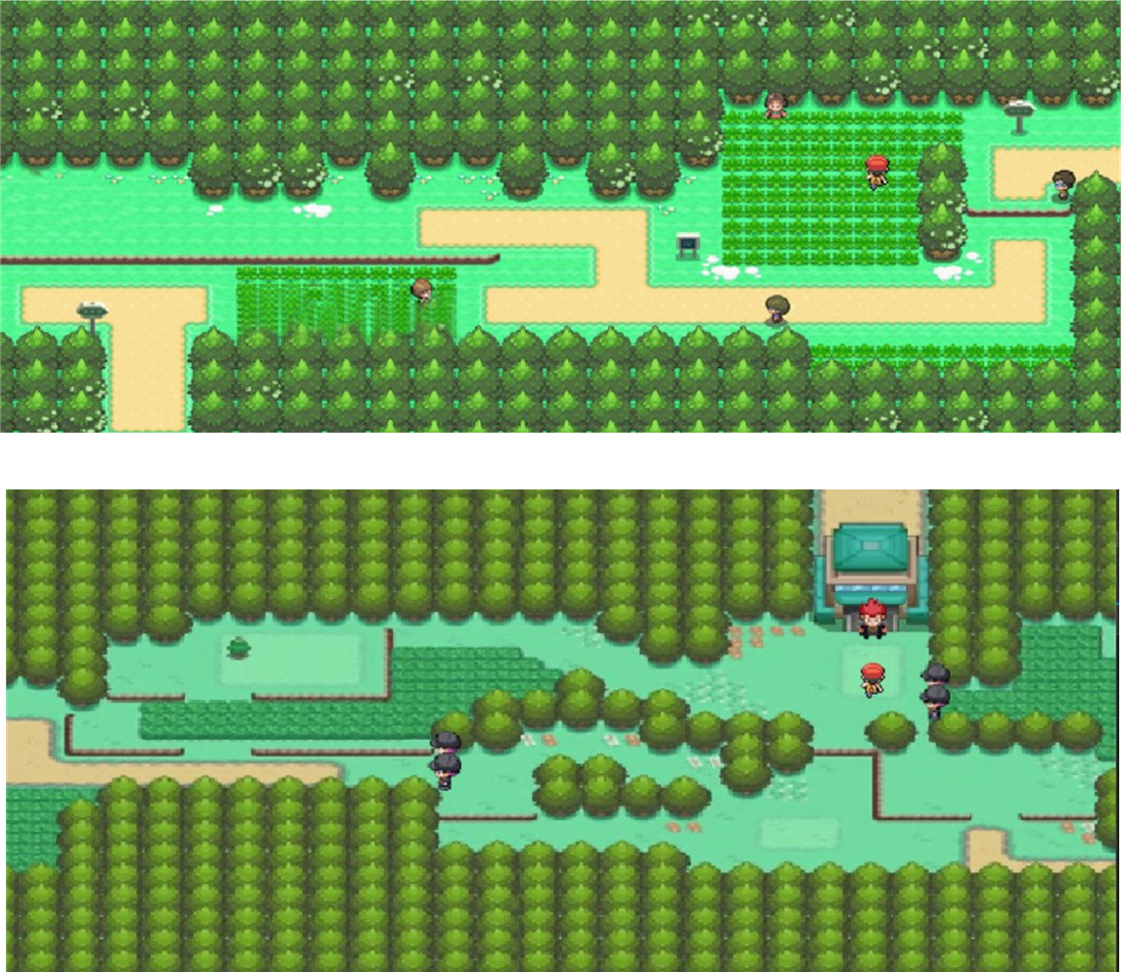
길 구현 중 일부분 스크린샷

Slide 3
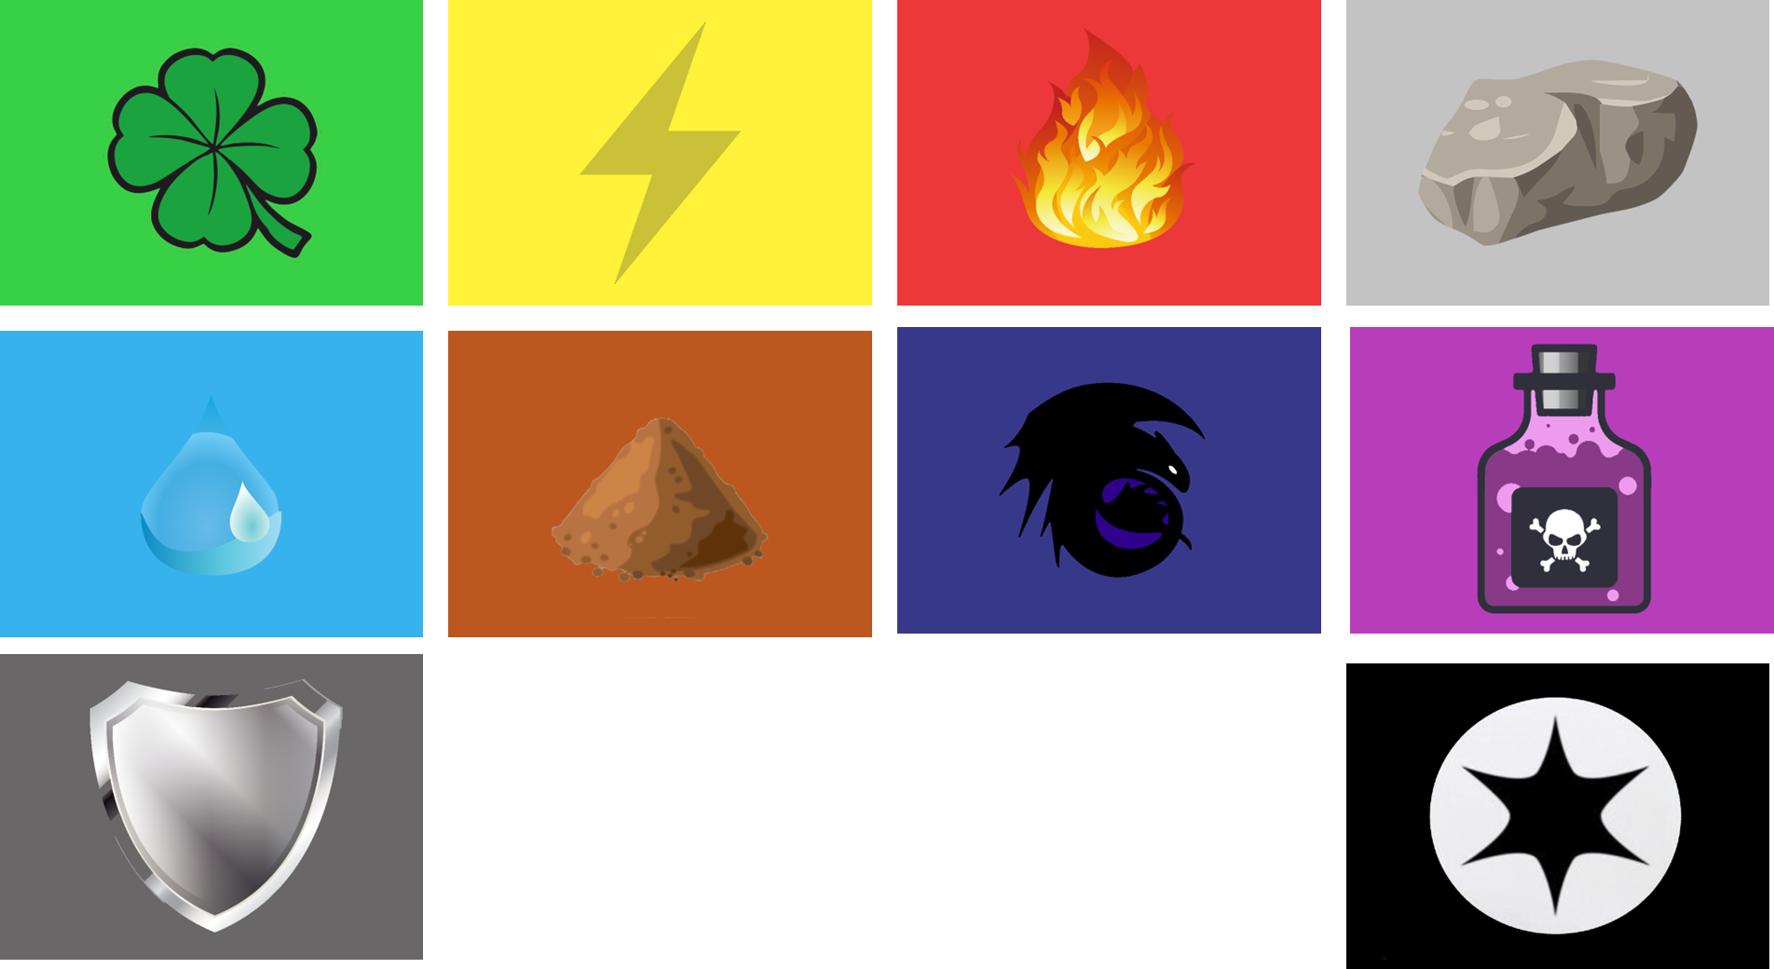
포켓몬의 타입(10가지)

Slide 4
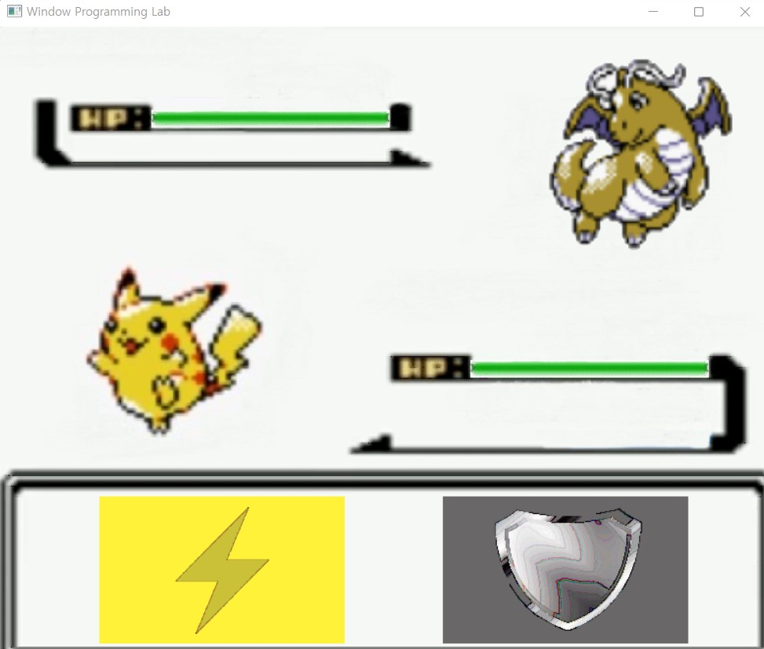
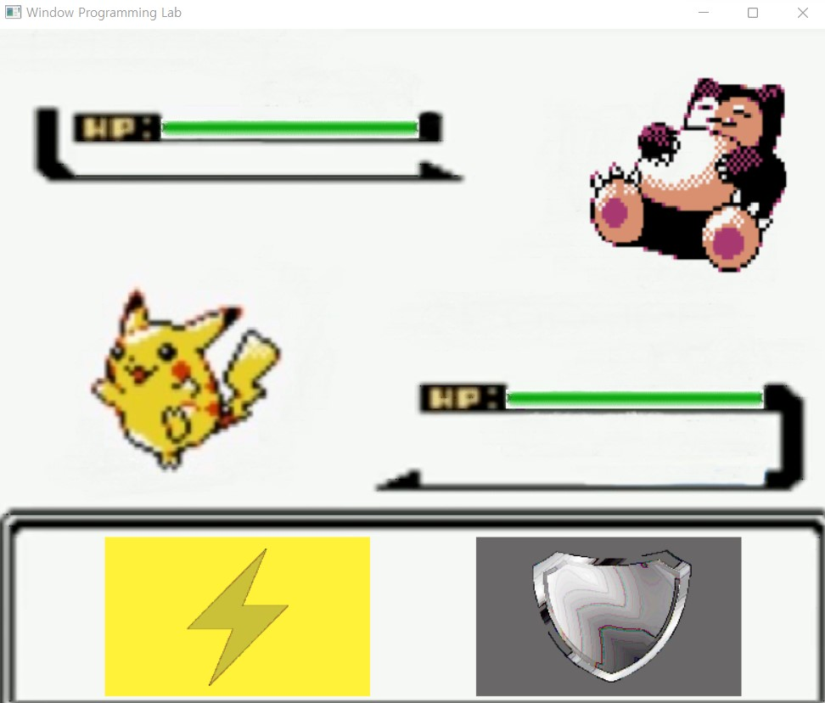
배틀(vs 트레이너)
배틀(vs 야생 포켓몬)

Slide 5


